Slide 1
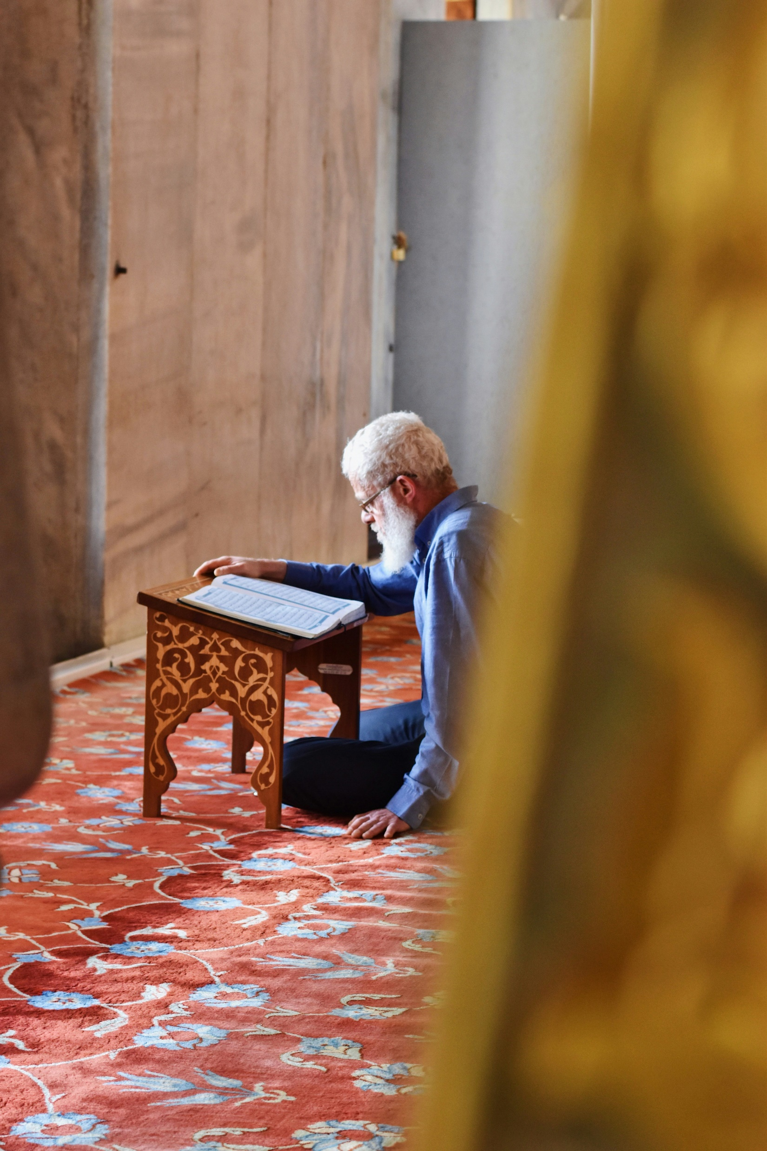

23 FEBRUARIE
RAMADAN
Ramadanul este luna a noua din calendarul musulman; luna considerată cea mai sfântă, deoarece se crede că atunci profetul Mohamed a primit pentru prima dată revelația Coranului.
În toată lumea, în perioada Ramadanului, musulmanii postesc, se roagă și îl caută pe Allah. Fiind unul dintre cei cinci stâlpi ai islamului, postul e considerat cel mai important fel de închinare pentru ei.

Slide 2
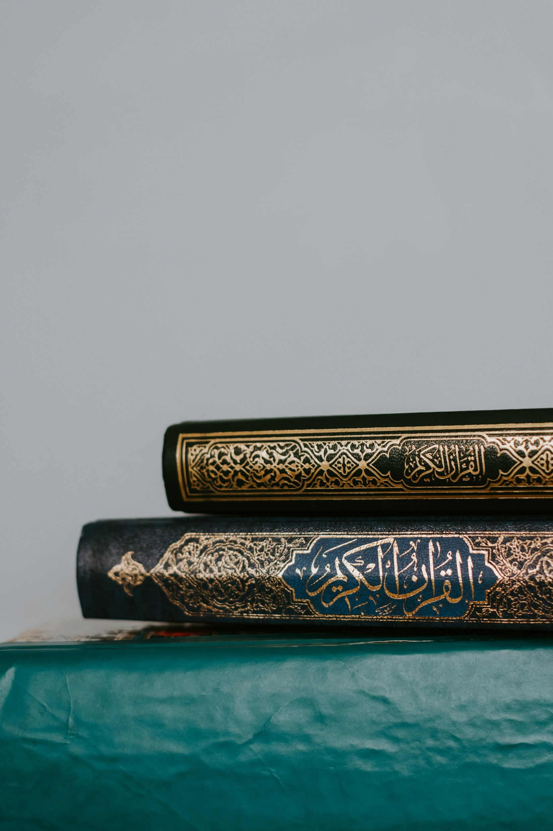
23 FEBRUARIE
RAMADAN
După ce postesc de la răsărit până la apus, seara musulmanii se adună pentru a mânca împreună,
a se ruga și a citi din Coran.
În această lună, foarte mulți musulmani sunt mai deschiși și așteaptă revelații din partea lui Allah prin vise și întâmplări supranaturale. De asemenea, sunt mai generoși și dăruiesc celor săraci.
Luna Ramadan este un prilej specific pentru creștini să se roage mai mult și să interacționeze cu musulmanii.

Slide 3
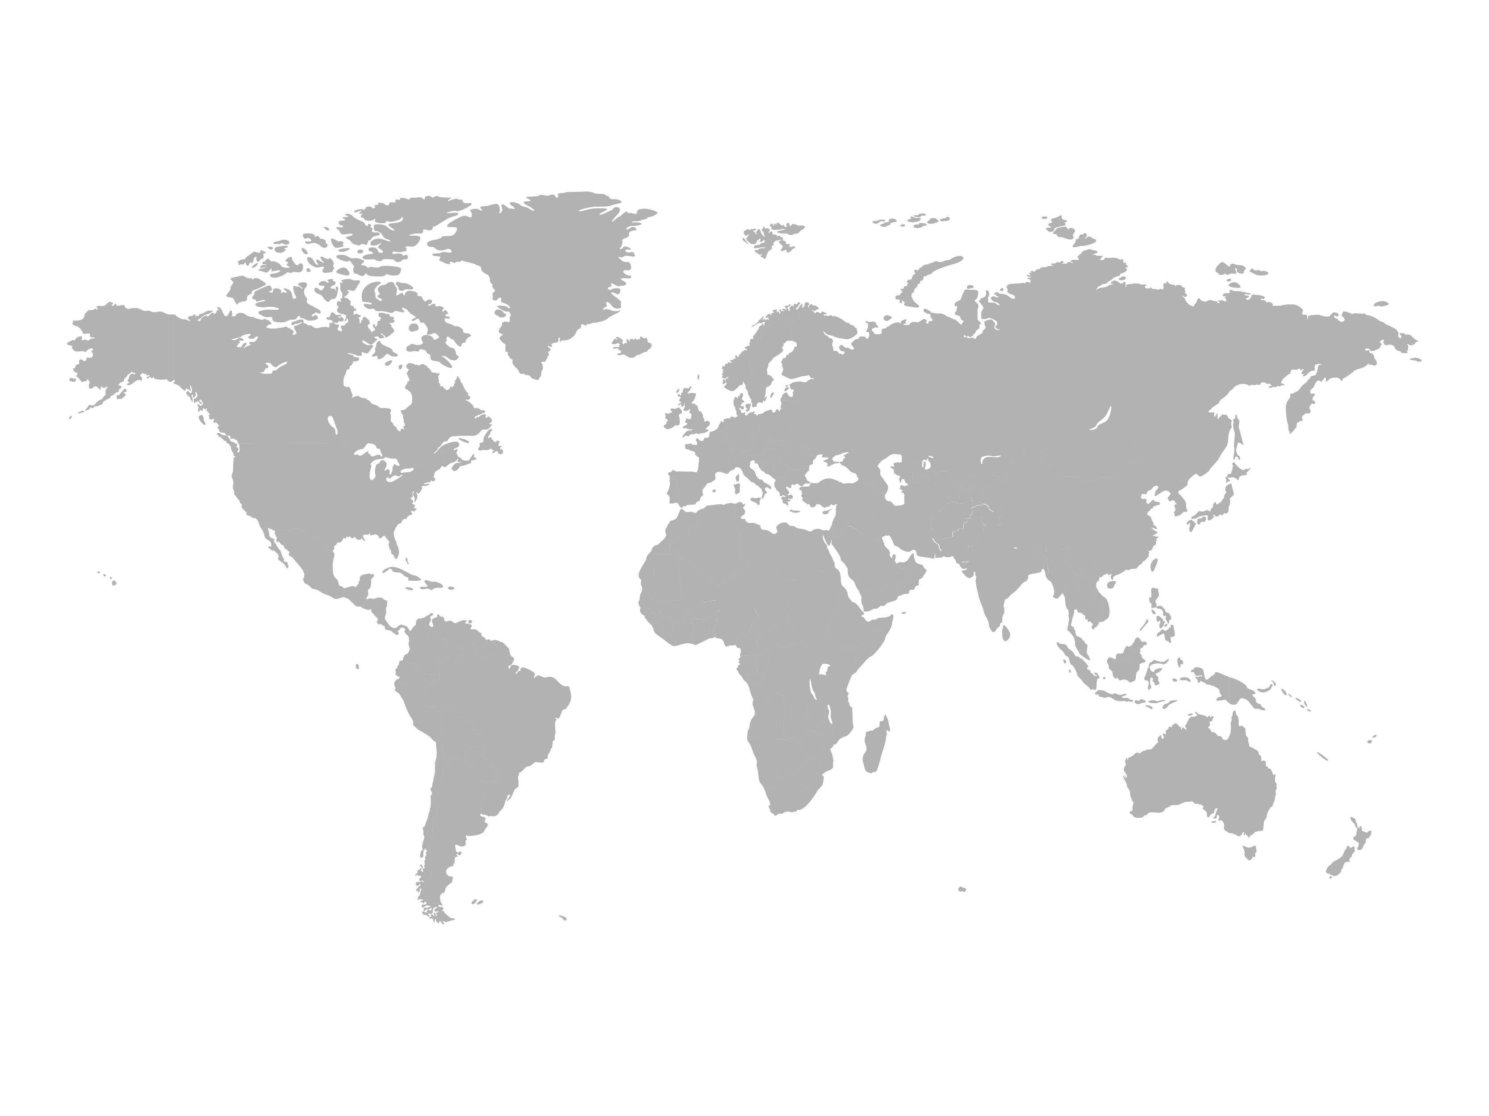
Motive de rugăciune
Să ne rugăm ca Domnul Isus să li se descopere musulmanilor, prin vise și vedenii, ca Domn și Mântuitor.
Să ne rugăm pentru creștinii care se întorc la Domnul din mediul islamic, să știe cum să răspundă atunci când sunt întrebați de ce nu mai sărbătoresc Ramadanul.
Să ne rugăm ca Duhul Sfânt să dea îndrăzneală și oportunități credincioșilor, ca ei să ducă Vestea Bună prietenilor și familiilor lor din mediul musulman.

